Slide 1


互联网创业案例分析ppt模板

Slide 2
  目 录
01 初步认识数据分析
02 Excel常用操作技巧
03 数据图表应用
04 数据分析报告
05 数据清单的提取

Slide 3
  第一部分
  初步认识数据分析

Slide 4
什么是数据分析
标题一
数据分析是指用适当的统计分析方法对收集来的大量数据进行分析，
标题二
将它们加以汇总、理解并消化，
标题三
以求最大化地开发数据的功能，发挥数据的作用。
标题四
简单而言：通过适当方法对数据进行分析。

Slide 5
数据分析举例
点击输入文本
点击输入文本
点击输入文本
点击输入文本
9%
28%
38%
46%

Slide 6
数据分析基本步骤
数据收集
明确分
析思路
图表呈现 报告撰写
数据整理
数据分析
数据存储

Slide 7
数据分析方法论
数据分析方法论主要从宏观角度知道如何进行数据分析，从整体上对数据进行规划，指导。好比如：做题的思路分析，项目的规划，起着火车头的作用，指引前进的方向。
80%
65%
45%
方法论
工具
技术
5W2H
4P
逻辑树等思路分析
  EXCEL
  SPSS
SAS等
交叉分析
相关分析
回归分析

Slide 8
5W2H分析法
Why
What
Who
When
Where
How
How much
80%
5%
10%
添加标题
添加标题
添加标题
添加标题
添加标题
添加标题
添加标题
添加标题
添加标题
添加标题
添加标题
173
258
178
382
标题
标题
标题
标题
标题
标题

Slide 9
SWTO矩阵分析法
S
W
依靠内容优势
利用外部机会
利用外部机会
克服内部劣势
优势/劣势
T
O
依靠内部优势
回避外部威胁
减少内部劣势
回避外部威胁

Slide 10
  第二部分
  Excel常用操作技巧

Slide 11


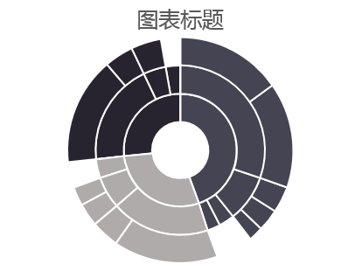
提升excel使用效率的四个因素
快捷键
Ctrl+……
vlookup
函数
数据透视表
图表

Slide 12
Excel常用快捷键
ctrl+home/end：快速切到区域首个/最后一个单元格
shift+↑↓←→ or 鼠标：选取连续单元格
ctrl+shift+↑↓←→：快速选取数据区整列整行
Ctrl+1：单元格格式设置
ctrl+a 全选
ctrl+c 复制
ctrl+v 粘贴
ctrl+f 查找
ctrl+P 打印
ctrl+S 保存
ctrl+Z 后撤
ctrl+Y 复制上一步骤
ctrl+enter 多重填充
alt+enter 单元格内换行
F1 帮助
F4 锁定位置
F5 定位 "=ctrl+G
最有价值快捷键
F4：重复上次/上一组操作
快速选取单元格：
ctrl+鼠标：选取多个单元格
ctrl+↑↓←→ ：快速切到行列首尾

Slide 13
Excel常用函数
Sum：求和
Average：平均值
Max：最大值
Min：最小值
Large：第几大值
Count：计数
Round：保留小数位
Int：取整数位
And
Or
If
最有价值的函数
Vlookup：查找引用
精确查找：最常用，找到完全匹配
模糊查找：常用于数值查找，匹配小于所查找数值中的最大值
F4：改变单元格引用状态$$
初始状态：相对引用
第一次，绝对引用
第二次，固定行
第三次，固定列
第四次，返回初始状态
混合引用
Index：引用具体位置的数值
Math：返回相对位置

Slide 14
  第三部分
  数据图表应用

Slide 15
Excel图表柱形图

Slide 16
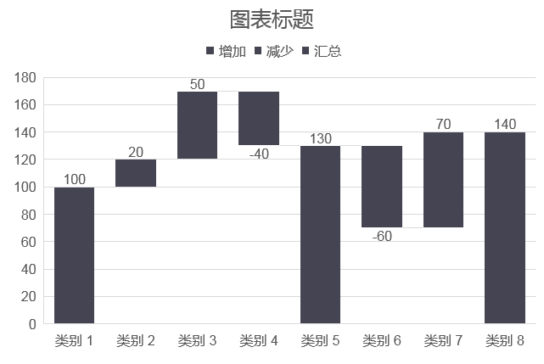
Excel图表瀑布图

Slide 17
Excel图表曲面图

Slide 18
  第四部分
  数据分析报告

Slide 19
数据分析报告定义
数据分析报告定义
数据分析报告是根据数据分析原理和方法，运用数据来反应、研究和分析某项事物现状、问题、原因、本质和规律，并得出结论，提出解决问题办法的一种分析应用问题。
这种问题是决策者认识事物、了解事物、掌握信息、搜集相关信息的主要工具之一，数据分析报告通过对事物数据全方位的科学分析来评估其环境及反正情况，为决策者提供科学、严谨的依据，降低风险。

Slide 20
数据分析报告写作原则
创新性
规范性
数据分析报告中所使用的名词术语一定要规范，标准统一，前后一致，要与业内公认的术语一致。
一定形式的思路创新，不要局限于某一种思维方式。
数据分析
报告原则
谨慎性
重要性
编制过程一定要谨慎，基础数据必须真实完整，分析过程必须科学合理全面，分析结果可靠，内容要实事求是。
在各项数据分析中，应该重点选取关键指标，科学专业地进行分析。此外，针对同一类问题，其分析结果也应当按照问题重要性来分级阐述。

Slide 21
数据分析报告的作用
展示分析结果
点击添加具体说明
点击添加具体说明
点击添加具体说明
01
02
验证分析质量
提供决策依据
03
点击添加具体说明
点击添加具体说明
点击添加具体说明
点击添加具体说明
点击添加具体说明
点击添加具体说明

Slide 22


数据分析报告的种类
专题问题报告
综合分析报告
日常数据通报
用户流失分析
提升用户消费分析
企业运营报告
世界人口发展报告
月度数据报告
日报表

Slide 23

数据分析报告的结构
总述
分述
总结
“总-分-总”结构的开篇部分包括标题页、目录和前沿（主要包括分析背景、目的与思路）；正文部分主要包括具体分析过程与结果；结尾部分包括结论、建议及附录。
结论是以数据分析结果为依据得出的分析结果，通常以综述性文字来说明
建议是根据数据分析结论对企业或业务等所面临的问题额提出的改进方法，建议主要关注在保持优势及改进劣势等方面。

Slide 24
数据分析报告的注意事项
结构合理，逻辑清晰
数据分析报告的结构是否合理、逻辑条理是否清晰是决定此份报告成败的关键因素。
实事求是，反映真相
数据分析报告罪重要的就是必须具备真实性。
用词准确，避免含糊
尽量用数据说话，避免使用“大约”“估计”“更多”“更少”等模糊字眼。
篇幅适宜，简洁有效
篇幅长的报告不一定是好的报告！
结合业务，分析合理
一份优秀的分析报告不恩能够仅基于数据而分析问题，或简单地看图说话，必须紧密结合公司的具体业务才能得出可实行、可操作的建议，否则将是纸上谈兵，脱离实际。

Slide 25
  第五部分
  数据清单的提取

Slide 26
从数据中获取利润
添加标题
图例
图例
添加标题
数据分析在整个电话销售项目
中是贯穿始末的，但主要集中
在以下三个方面：
数据清单的提取
现场活动的监控
项目活动的总结
添加标题
添加标题
添加标题
添加标题
添加标题
添加标题
添加标题
添加标题
添加标题
添加标题

Slide 27


数据清单的提取
案 例 1
某电信公司在推广新业务的时候，对所有的用户进行地毯式的外呼，耗时之长、影响之大令人叹为观止。但实际结果是新增市场份额的目的是达到了，但作为一个商业项目来核算的话，收益却是负值。用户的满意度及忠诚度也会因为这个不合时宜的电销活动受到影响，对今后其他电话销售活动的开展埋下了隐患。

Slide 28

数据清单的提取
以上是一个没有经过数据分析就贸然进行电话销售活动的典型案例，在电信或银行等拥有大量客户数据的企业，在进行电话销售活动前需要思索的是：究竟哪些客户是我们的目标用户呢？或许有些项目会有很明显的客户群体特征，例如我们要做一个客户挽留，那流失的客户就是一个很明显的目标群体。但深层次思考，在这些流失的用户中100%都是会成功的吗？又或者100％都是我们应该去挽留的吗？答案是否定的！因此在正式开始项目前，我们必须对这些数据进行有效的分析，并提炼出最合适的目标用户群体。

Slide 29
数据清单的提取
Mr. Arthur M Hughes曾经提出过一个著名的RFM模式来进行销售前的目标用户提取，所谓的RFM是指根据客户的最近购买情况、购买频率、消费金额将用户群切割成不同的细分群体。

Slide 30
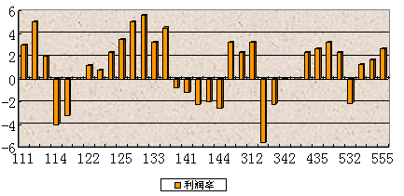
数据清单的提取
根据左边的图表显示，并不是每个细分群体的客户都是能获得利润，在125个群体中可能只有21个群体在盈亏平衡点之上，其他却都是亏损的。如果我们对所有的群体进行外呼，其收益可能是负数。盈利的那部分群体的收益会被其他亏损的群体所消耗掉。因此在进行大规模的正式外呼前，如果我们只提取符合获利群体代码的数据，你就会发现最终的结果会比你撒网式的外呼效果好的多！

Slide 31
感
谢
观
看

